Slide 1
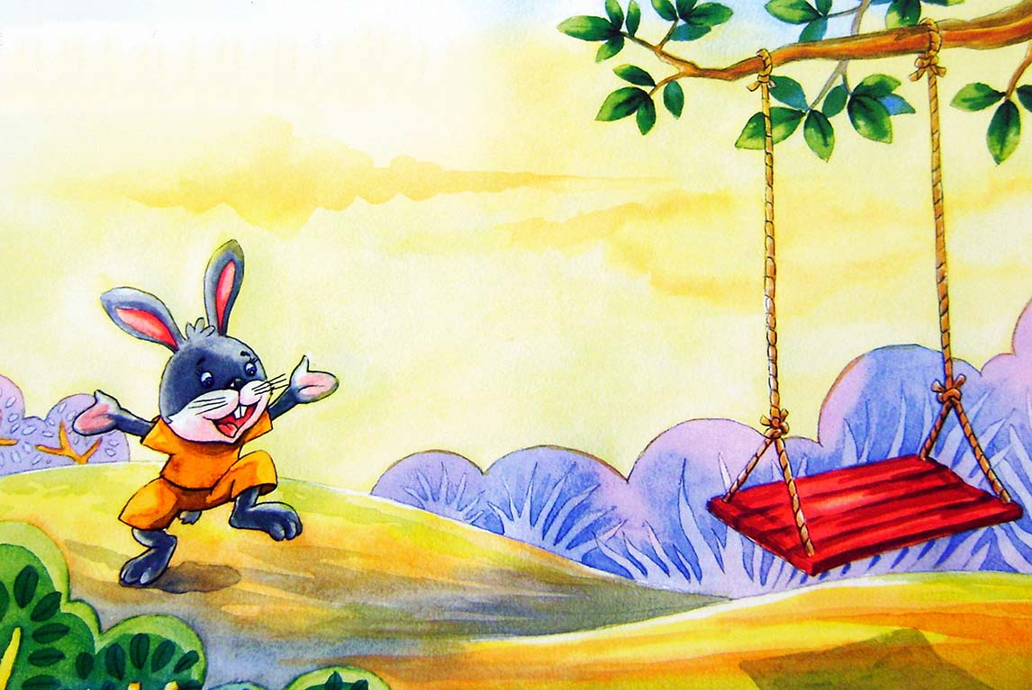
Truyện: chiếc xích đu màu đỏ

Slide 2
Vào một ngày đẹp trời. Thỏ con vào rừng chơi và phát hiện ra có một
Chiếc đu quay màu đỏ rất đẹp.Thỏ con khoái chí reo lên:
- Chiếc đu quay màu đỏ đẹp quá!

